Slide 1
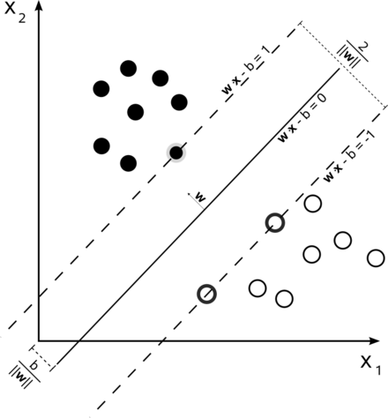
machine learning
指導老師：陳朝烈
學生：官恒廷、蔡翔宇、管祥詠

Slide 2
需求-目的
需要偵測球狀態（軌跡位置速度）
判斷球的現在狀況是否為特殊球種
高強度防守
板子能偵測球的座標與方向
板子用最快最準確的移到回擊位置
能成功有效的回擊球
依照球的狀況決定擊球的軌跡方向

Slide 3

需求-環境
環境建置
Macbook pro 13
i5 2.5GHz 16GB 512GB
BIG SUR 11.01
VScode
Python3.7

Slide 4
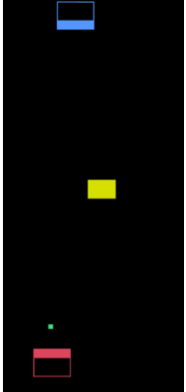
介面
遊戲座標：
200 * 500 pixels
玩家：
1P在上，2P在下
球：
球是一個5 x 5像素的綠色方塊。
球將首先從1P一側發球，然後每輪改變一次。
球從平台上發球，可以向左或向右發球。如果未在150幀內發球，則會自動向隨機方向發球。
初始移動速度為每幀（±7，±7）像素，發球後每100幀增加一次。
平台：
該平台是一個40 x 30 pixels的矩形。
1P平台的顏色為藍色，2P平台的顏色為紅色。
移動速度為每幀（±5，0）像素。
1P平台的初始位置為（80，420），而2P平台的初始位置為（80，50）。

Slide 5
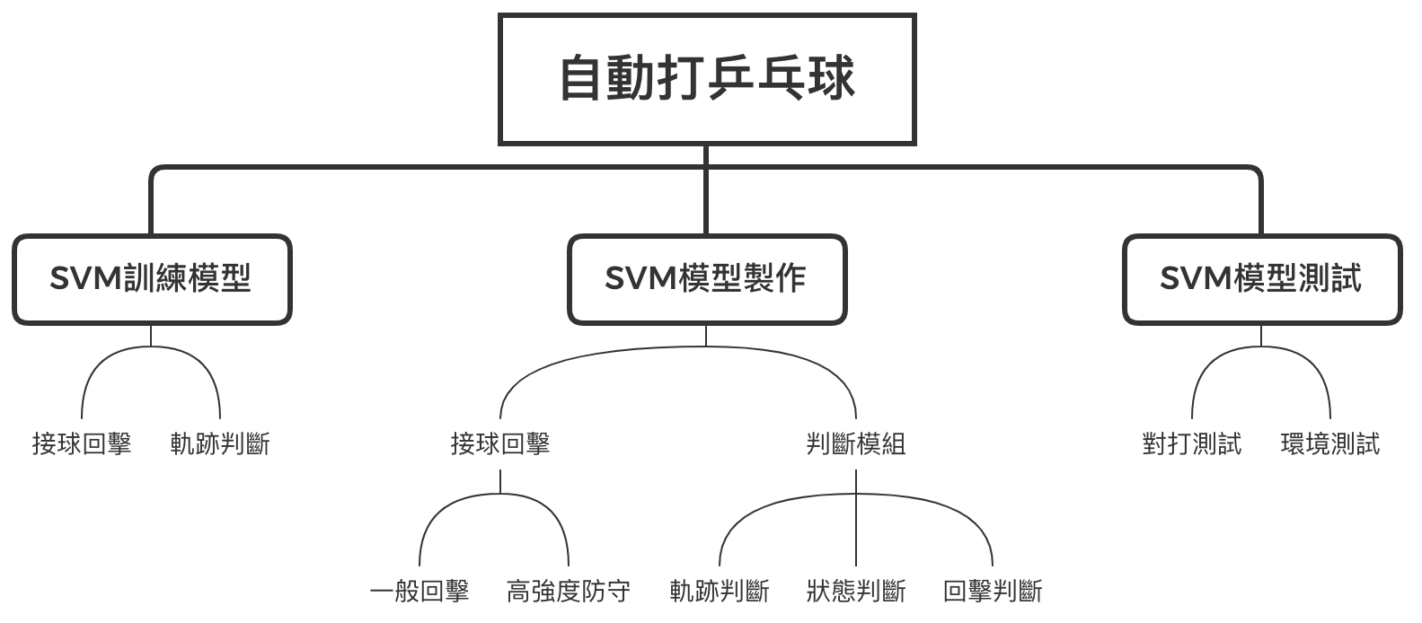
break down

Slide 6
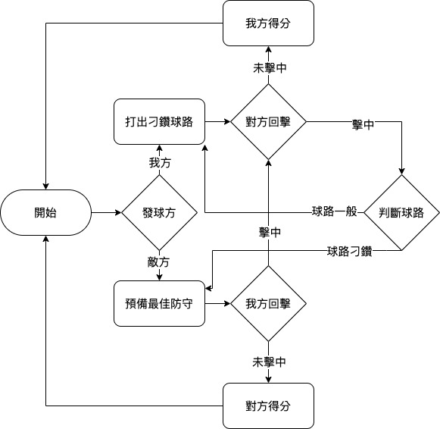
流程
我們以防守導向去設計我們的乒乓運作
in : 對方板子擊球位置 擊球位置 回擊角度 斜率 速度
out
out

Slide 7
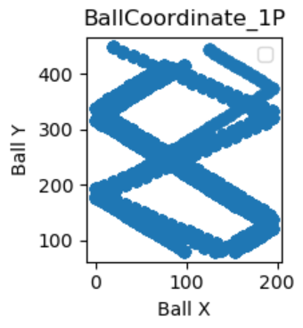
分析與可視化
偵測球狀態
對手版子擊球位置
球位置
接球回擊
球速
球斜率
起始x座標
落點x座標
一般回擊
高強度防守
訓練特徵
球的位置
板子的位置
左圖可知，這是球的軌跡，球落在1P的
難度：NORMAL
FPS:100
1P

Slide 8
我方發球 輸入 球數固定 位置固定 輸出角度
我方接球 輸入 對方版子擊球位置 擊球位置 回擊角度 斜率 速度 輸出 我方擊球位置
訓練特真 擊球位置 回擊角度 輸出軌跡判斷落點位置

Slide 9
可視化
我們只看球的部分去做訓練

